Slide 1

Geração de Dados Sintéticos a partir de Schemas JSON
Universidade do Minho
Escola de Engenharia
Departamento de Informática
Hugo André Coelho Cardoso
José Carlos Leite Ramalho

Slide 2
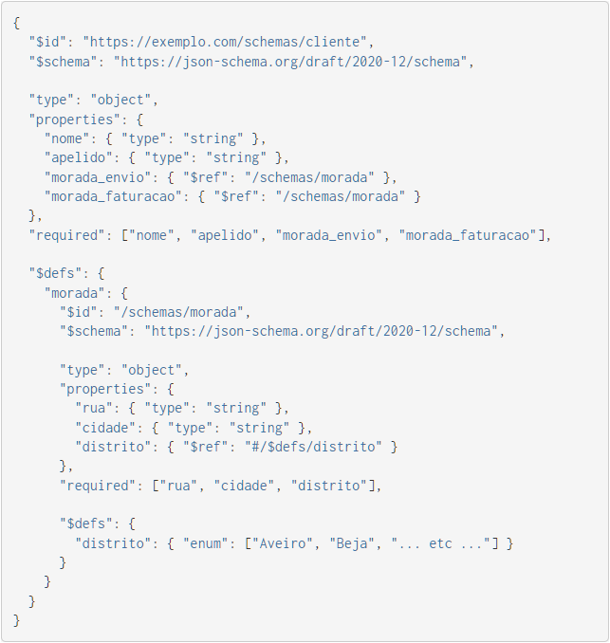
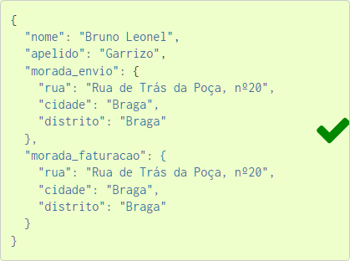
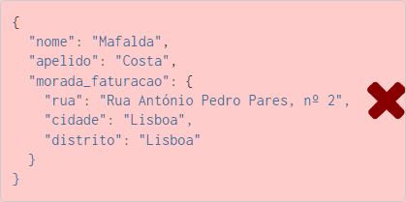
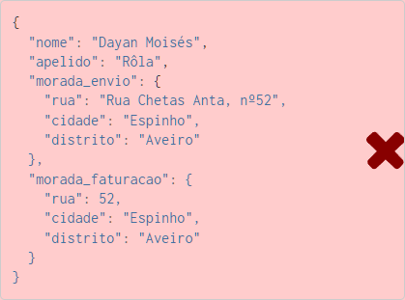
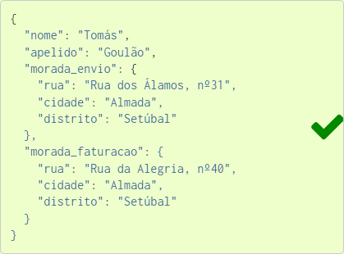
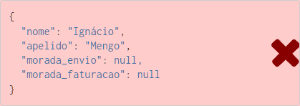
Project analysis slide 2
Motivação
JSON Schema
Documentos JSON
Notes:
Atualmente, qualquer empresa ou entidade que opere com dados em formato JSON na sua infraestrutura necessita de criar especificações formais bem definidas e completas para controlar e monitorizar o fluxo de dados nas suas aplicações, de forma a assegurar que a informação recebida está bem estruturada e é compatível com os requisitos do software em questão, e que a informação produzida em resposta é apresentada conforme pretendido e não produz comportamentos inesperados. É este o propósito de ficheiros schema, que são obtidos através da modelação dos dados que circularão numa dada aplicação e servem para os validar semântica e estruturalmente.
Ora, acontece que a formulação de datasets em conformidade com estas tais schemas é um processo demorado e muito trabalhoso, para o qual não há atualmente muitas boas soluções open-source. O que acontece normalmente é que os desenvolvedores acabam por ter de desenvolver estes registos manualmente, o que é muito ineficiente e consome muito tempo, ou então por ter de esperar que os clientes ou terceiros enviem tais datasets para introduzir na aplicação, o que também implica ter de esperar por recursos externos. Tendo em conta tudo isto, surgiu a ideia de criar uma aplicação capaz de gerar datasets sintéticos automaticamente a partir de ficheiros schema, dando assim a qualquer utilizador a capacidade de gerar grandes quantidades de dados representativos rapidamente e sem grande esforço, de forma a poderem testar e dar debug às suas aplicações.
Assim, surgiu a ideia para o DataGen From Schemas.

Slide 3
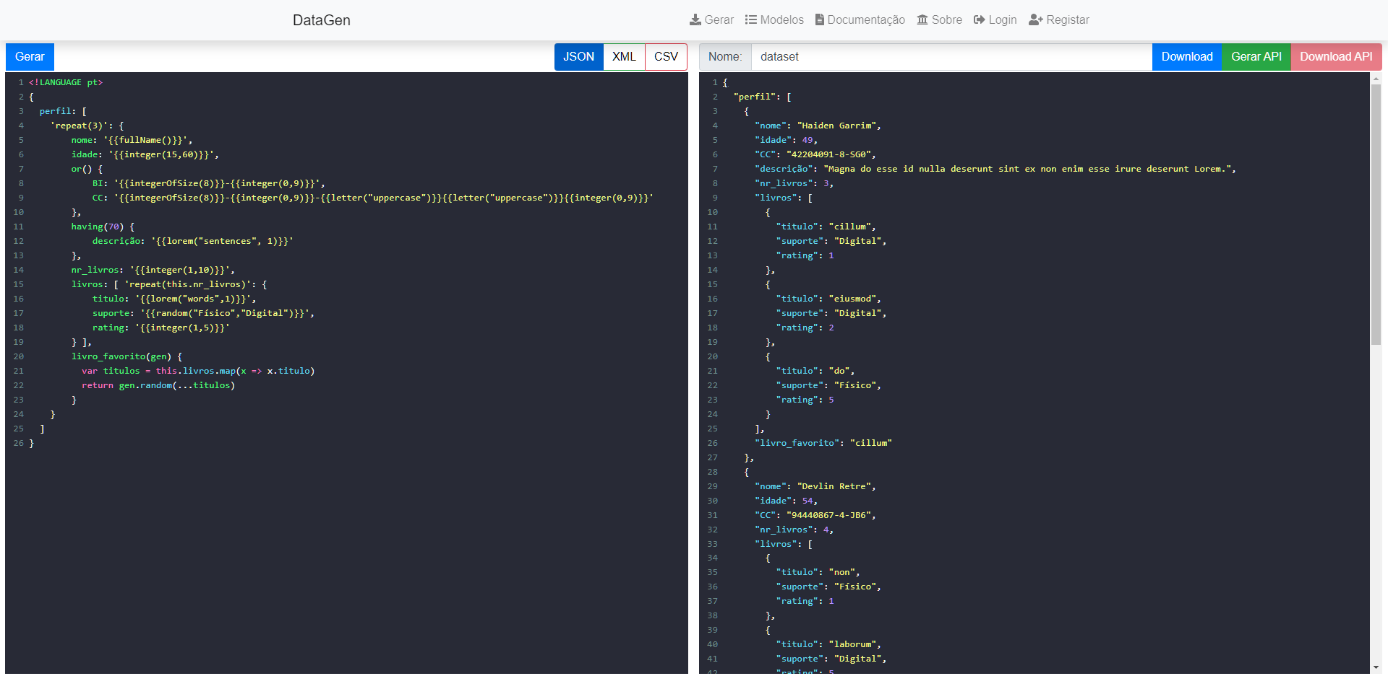
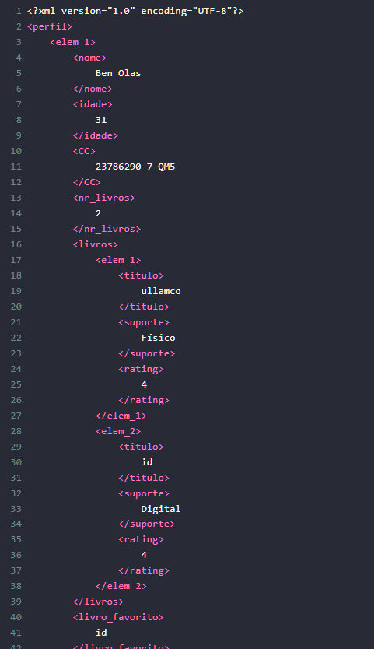
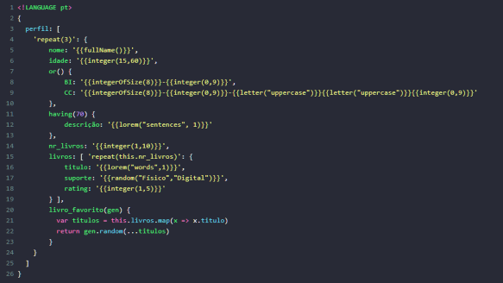
Project analysis slide 3
Contextualização
Notes:
No ano passado, eu, em conjunto com o professor José Carlos Ramalho e outros colegas, desenvolvi uma aplicação chamada DataGen, que permite a prototipagem e geração rápida de datasets, podendo lidar com requisitos bastante elaborados, e permite também gerar vastas quantidades de dados de uma só vez, *CLICK* tanto em JSON *CLICK* como em XML.

Slide 4
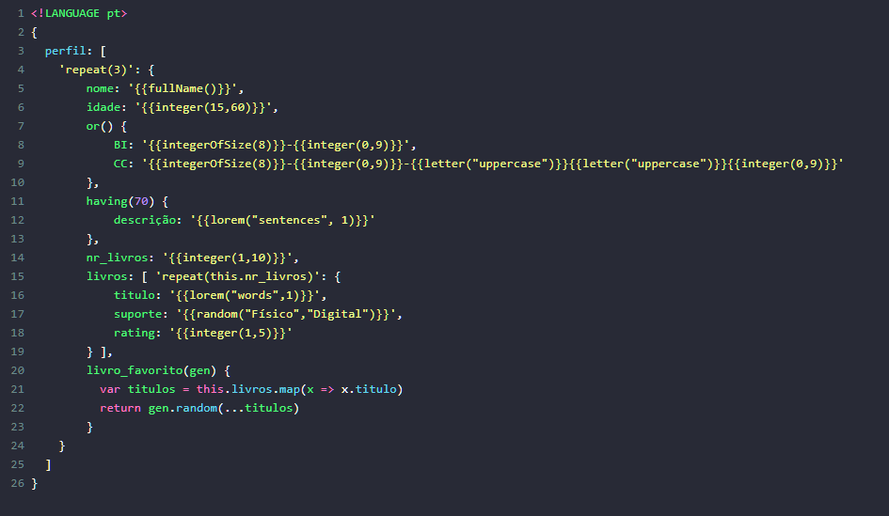
Project analysis slide 3
Notes:
*CLICK* O DataGen possui uma linguagem específica de domínio, uma DSL, que foi criada para este propósito de especificar datasets, tanto a um nível estrutural, ou seja, a forma como os dados ficarão organizados na instância final, como a um nível semântico, no que diz respeito a aspetos como *CLICK* o tipo de dados dos valores, *CLICK* o intervalo a que podem pertencer e *CLICK* relações locais entre diferentes campos. Esta nova linguagem possui um grande arsenal de ferramentas poderosas de especificação de dados, como *CLICK* mecanismos de repetição e *CLICK* mecanismos de geração difusa de dados com base em condições lógicas ou probabilísticas, bem como *CLICK* o suporte de uma vasta biblioteca de datasets relativos a diferentes categorias, nomeadamente nomes, marcas, animais, etc.

Slide 5

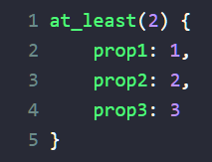
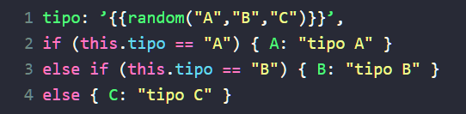
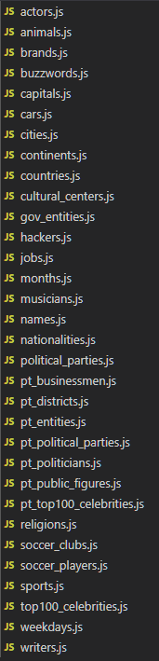
Project analysis slide 3
Contextualização
object
integer
string
array
5
Notes:
Tendo em conta esta base sólida de geração de dados, que é uma solução bastante complexa e escalável, a ideia foi realizar uma segunda iteração deste programa, que seria o DataGen From Schemas, aproveitando o que a primeira versão oferece e procurando expandir os seus casos de aplicação de forma a permitir que o processo de geração comece a partir de schemas em vez de apenas modelos da DSL. Uma vez que o DataGen é capaz de gerar dados tanto em JSON como em XML, para além do facto de que estes são 2 dos formatos mais populares hoje em dia de troca de dados entre aplicações web, foram então estes os tipos de schemas escolhidos para serem incorporados no programa. No entanto, o artigo publicado e esta apresentação cobrem apenas a componente de JSON.

Slide 6
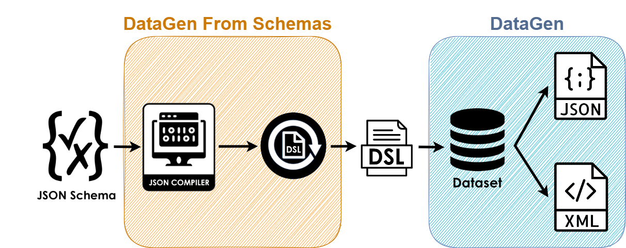
Project analysis slide 3
Fluxo de trabalho
Notes:
O fluxo de trabalho do DataGen é o seguinte: o utilizador introduz um modelo da sua DSL a especificar o dataset pretendido, o programa analisa esse modelo e gera o dataset numa estrutura intermédia e, por fim, traduz o resultado para JSON ou XML, conforme a preferência do utilizador.
*CLICK* O objetivo é estender este fluxo de trabalho e permitir começar a partir de um ponto inicial anterior a isto, como é refletido neste novo diagrama. Assim, passa a ser possível o utilizador introduzir uma schema JSON a especificar o seu dataset, que será então analisada por um novo compilador capaz de ler esta sintaxe e extrair a sua informação relevante para uma estrutura intermédia. Esta estrutura será então passada a um programa conversor que a traduzirá para um modelo da DSL, e então aproveitar-se-á a versão-base do DataGen para realizar o resto do processo de geração, introduzindo-lhe este novo modelo.

Slide 7
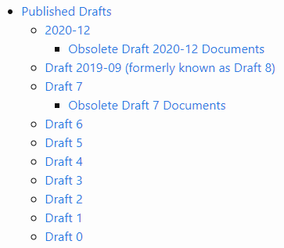
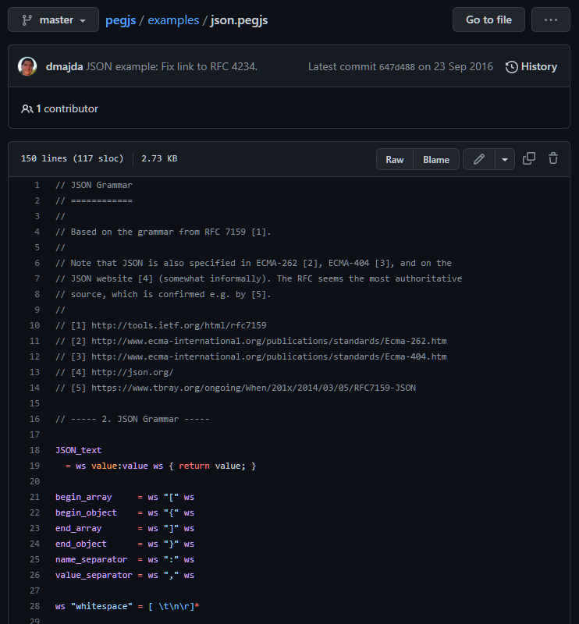



Project analysis slide 3
JSON Schema
Notes:
Vou começar então por contextualizar um pouco esta linguagem. *CLICK* JSON Schema é um vocabulário escrito em JSON que possui um leque finito de chaves que têm funções e semânticas bem-definidas para a especificação de documentos JSON. *CLICK* Este dialeto é disponibilizado por drafts, que não são retro-compatíveis e como tal, o draft que foi adaptado à aplicação *CLICK* é o mais recente e que se encontra em vigência, publicado em dezembro de 2020.
Para criar o analisador de JSON Schema necessário para o programa foi desenvolvida uma gramática *CLICK* em PEG.js, que foi a mesma tecnologia utilizada para o DataGen. *CLICK* Comecei por pegar numa gramática de JSON, disponibilizada no próprio repositório do PEG.js, e adaptá-la ao draft de JSON Schema, restringindo as chaves aceites até replicar a sua sintaxe na totalidade.

Slide 8
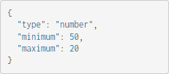



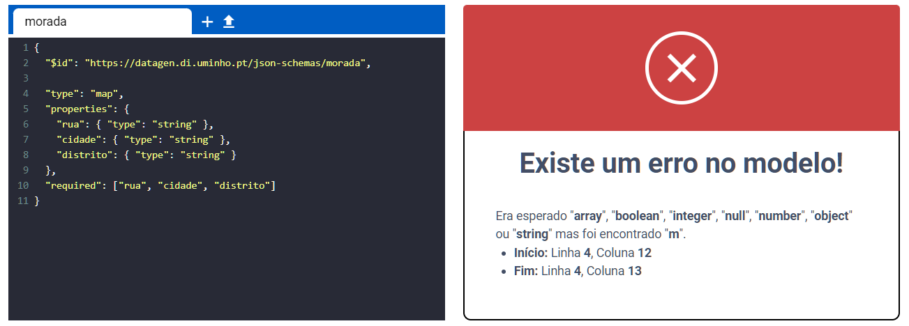
Project analysis slide 3
Gramática
boolean
array
schema
uniqueItems
unevaluatedItems
additionalProperties
...
enum
anyOf
prefixItems
...
not
items
propertyNames
...
Restrição do valor de cada chave
estritamente ao seu espaço léxico
...
Rotina rigorosa de validação semântica da schema
Relatórios de erros
Notes:
Na gramática foram implementados vários mecanismos-chave para o correto funcionamento do programa:
a restrição do valor de cada chave estritamente ao seu espaço léxico – JSON Schema reconhece um vasto leque de chaves, e cada uma espera um tipo de valor concreto, conforme a sua função. Temos aqui algumas chaves da sintaxe e o tipo de dados que devem receber para a schema ser válida;
uma rigorosa rotina de validação semântica da schema – em JSON Schema, é possível criar schemas inválidas e contraditórias, que podem ser algo tão simples como este exemplo, em que se define que um valor numérico deve ser no máximo 20 e no mínimo 50. Isto é obviamente impossível e induziria o programa em erro, pelo que foi criada este tal rotina para evitar estes casos, e outros mais complexos, e impedir a solução de produzir comportamento inesperado, tornando-a o mais tolerável a faltas possível;
relatórios de erros – indo de encontro ao ponto anterior. Numa tentativa de geração, o programa produz relatórios de todos os erros sintáticos ou semânticos que encontra e apresenta-os ao utilizador, de forma a este ficar ciente deles e poder corrigi-los antes de tentar de novo.

Slide 9
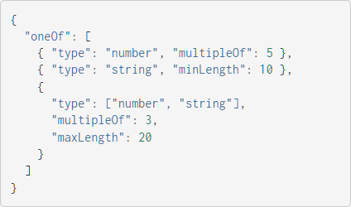
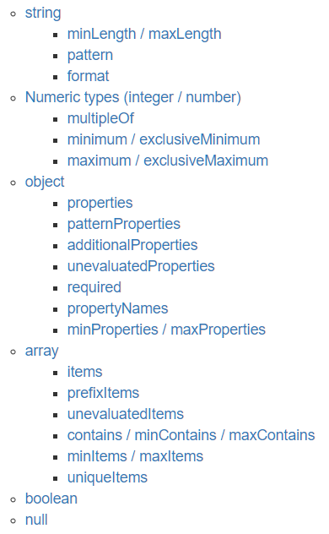
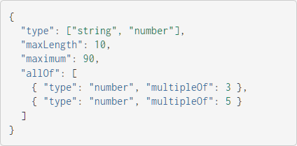
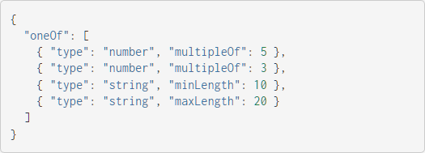
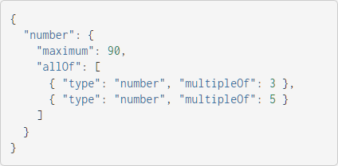
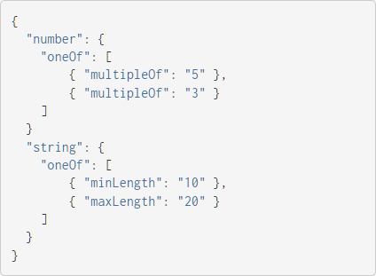
Project analysis slide 3
Estrutura Intermédia
Notes:
À medida que vai percorrendo a schema, o analisador vai também mantendo uma estrutura de dados intermédia para onde extrai toda a informação útil que encontra, que depois será traduzida para a linguagem específica de domínio do DataGen. Depois de muita ponderação, decidiu-se que a melhor abordagem para isto seria uma estrutura orientada a tipos de dados, por vários motivos:
cada tipo de dados em JSON Schema possui um conjunto específico de chaves reservado a si mesmo, por isso é possível separar a maior parte das chaves relevantes por tipo. Mesmo para as chaves que podem dizer respeito a mais de um tipo de dados, *CLICK* é possível separar os seus valores por tipo e criar instâncias mais pequenas das mesma chaves para cada um desses tipos, como é possível observar neste exemplo. Portanto, é possível organizar todas as chaves da sintaxe de acordo com o tipo de dados que produzem;
uma schema JSON pode validar instâncias de vários tipos, pelo que é útil poder saber, em qualquer instante, que tipos de dados são produzíveis e quais as suas restrições. *CLICK* Temos aqui um exemplo mais rebuscado em que um tipo de dados é estabelecido na schema e mais à frente é proibido, uma vez que não faz sentido com as restantes restrições. Neste caso, este tipo é simplesmente removido da estrutura e assim evita-se a sua geração errónea ou mais processamento desnecessário do mesmo;
este tipo de organização torna fácil atualizar a estrutura a cada chave processada e facilita o processo seguinte de tradução para a DSL, uma vez que apenas será necessário selecionar aleatoriamente um dos tipos de dados geráveis e processar as suas restrições, ignorando todas as outras chaves. É por isso uma estrutura de dados eficiente e compacta.

Slide 10
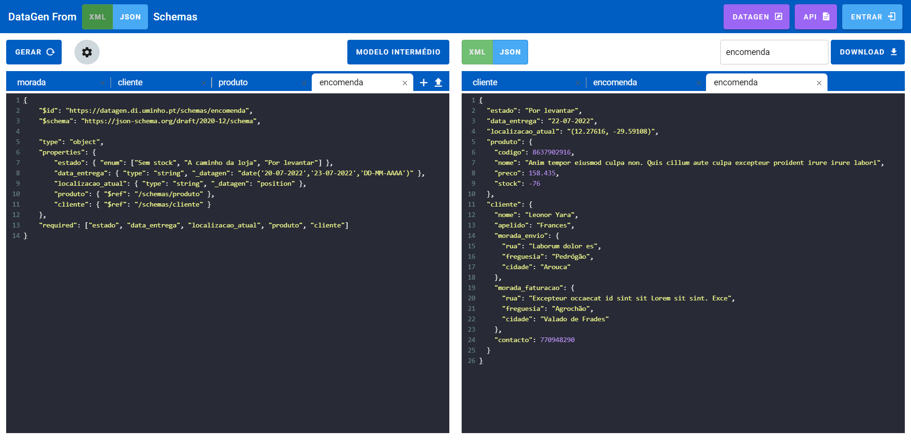
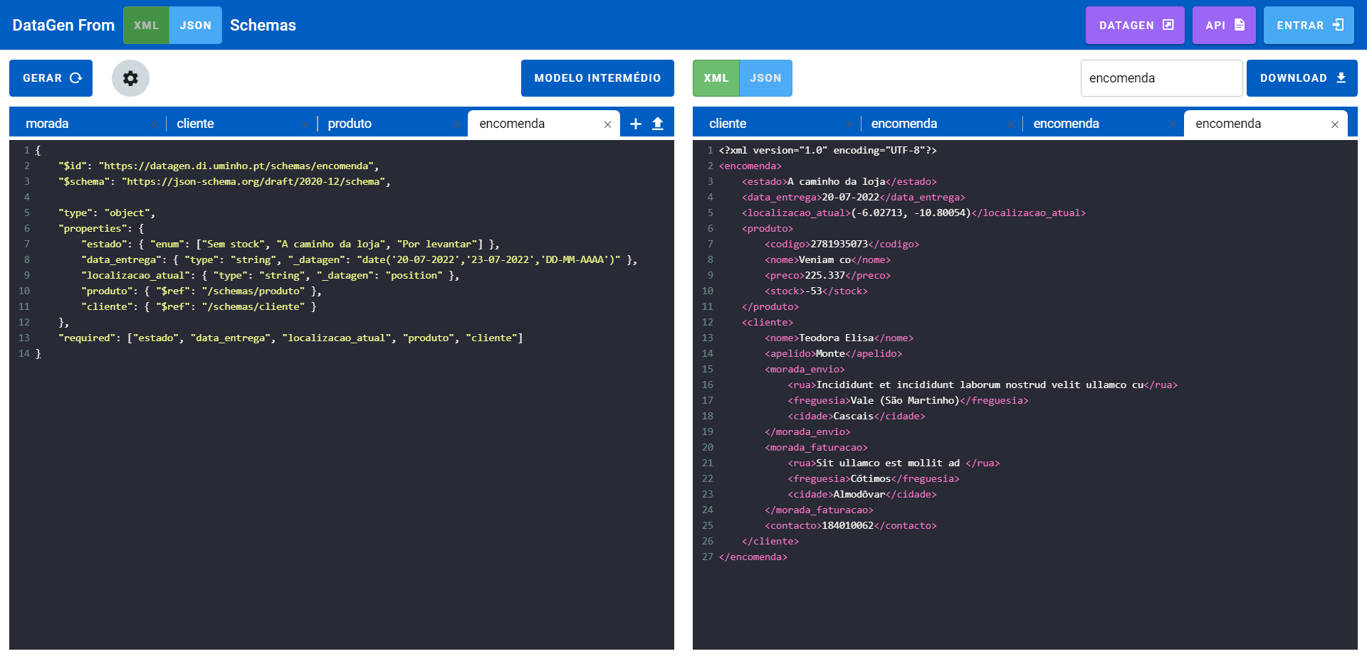
Project analysis slide 3
DataGen From Schemas
Notes:
De seguida, não vou abordar os detalhes do processo de tradução da estrutura produzida para a DSL do DataGen, uma vez que este algoritmo já é abordado em grande detalhe no artigo publicado e, além do mais, é bastante complicado e extenso, pelo que seria bastante maçudo estar a explicá-lo aqui e não teria tempo para tudo. Em vez disso, vou mostrar antes o produto final e apresentar vários exemplos reais e complexos da aplicação deste programa, para demonstrar as capacidades do DataGen From Schemas e a sua operacionalidade.
Ora, aqui podem observar a interface gráfica do DataGen From Schemas.
Para começar, o utilizador pode inserir quantas schemas quiser no programa, uma vez que este suporta todos os tipos de referenciação, tanto entre schemas como dentro delas mesmas
Pode então gerar um dataset a partir da schema que pretender, e pode gerar quantos quiser, mesmo de schemas diferentes, uma vez que o programa os disponibiliza todos paralelamente naquelas tabs ali em cima, o que permite facilmente comparar resultados
Pode também facilmente fazer download de qualquer dataset que gira, no formato respetivo, através daquele botão
Dataset esse que pode ser tanto em JSON, como se pode observar, como em XML
Além disto, mais funcionalidades importantes do programa incluem: um menu de definições para o processo de geração de dados, onde o utilizador pode customizar várias opções ao seu gosto

Slide 11
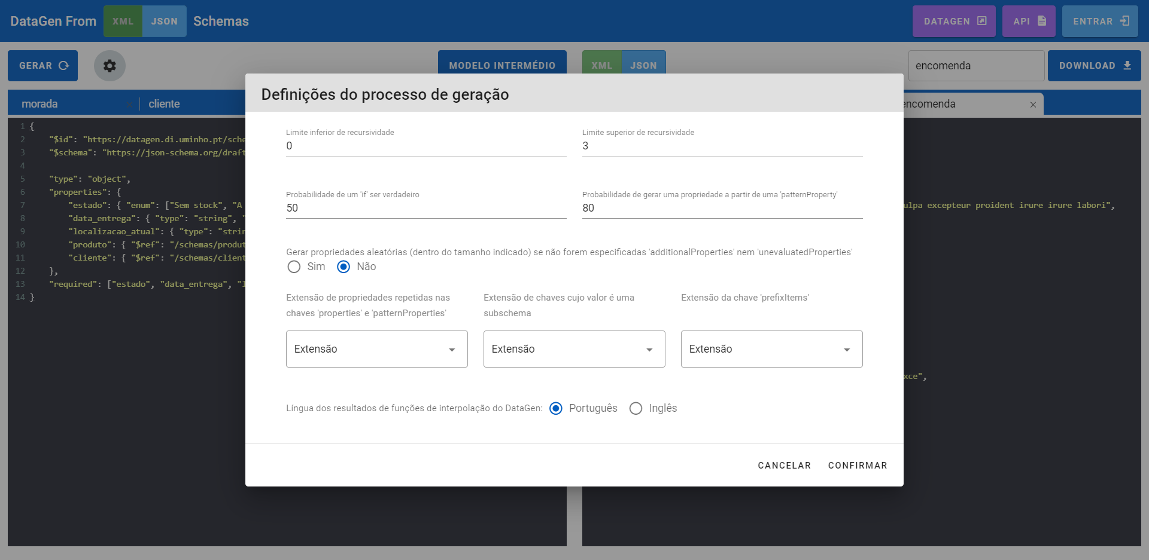
Project analysis slide 3
DataGen From Schemas
Notes:
A disponibilização do modelo intermédio contruído na DSL do DataGen, para o utilizador copiar, guardar no seu perfil, fazer download ou usar diretamente na primeira versão do programa, se pretender

Slide 12
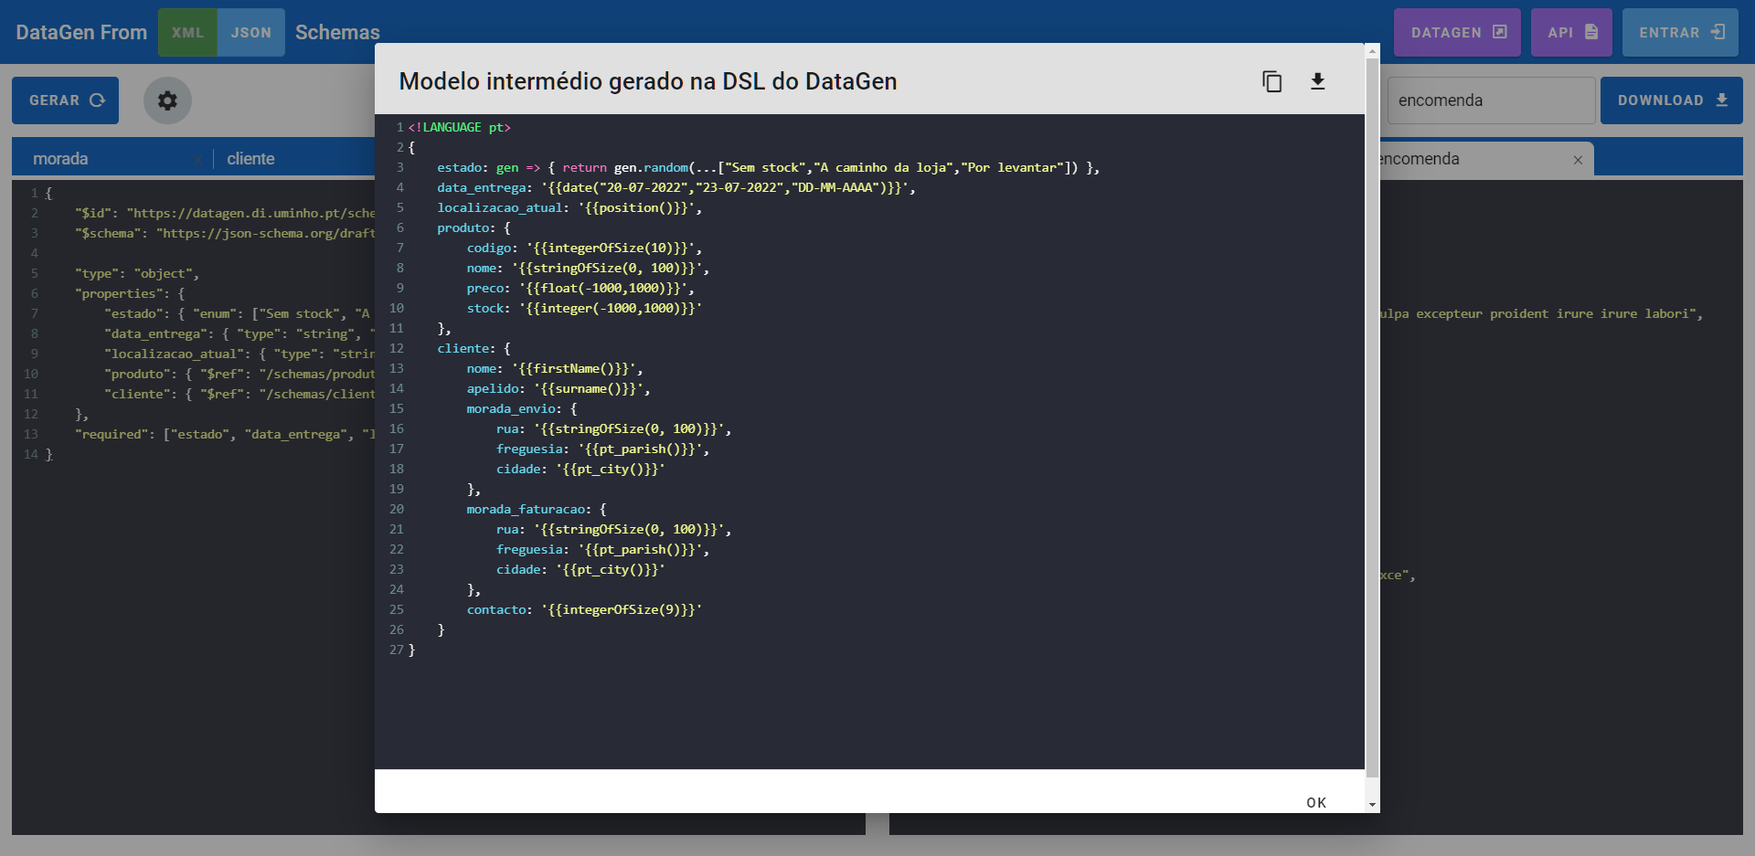
Project analysis slide 3
DataGen From Schemas
Notes:
Documentação de como usar funções de interpolação do DataGen, que devolvem informação dos datasets de suporte mencionados, diretamente nas schemas – eu adicionei a chave “_datagen” à sintaxe para permitir ao utilizador usar estas funções diretamente na sua schema e ter assim um maior grau de liberdade e personalização sobre os seus datasets. Por exemplo, se um campo ‘nome’ apenas fosse do tipo string, o DataGen geraria uma string aleatória e não um nome concreto, mas com este mecanismo é possível indicar que o seu valor deve ser produzido pela função ‘fullName’ disponibilizada pelo DataGen, e o valor passa assim a ser um nome real que se encontre nesse dataset

Slide 13
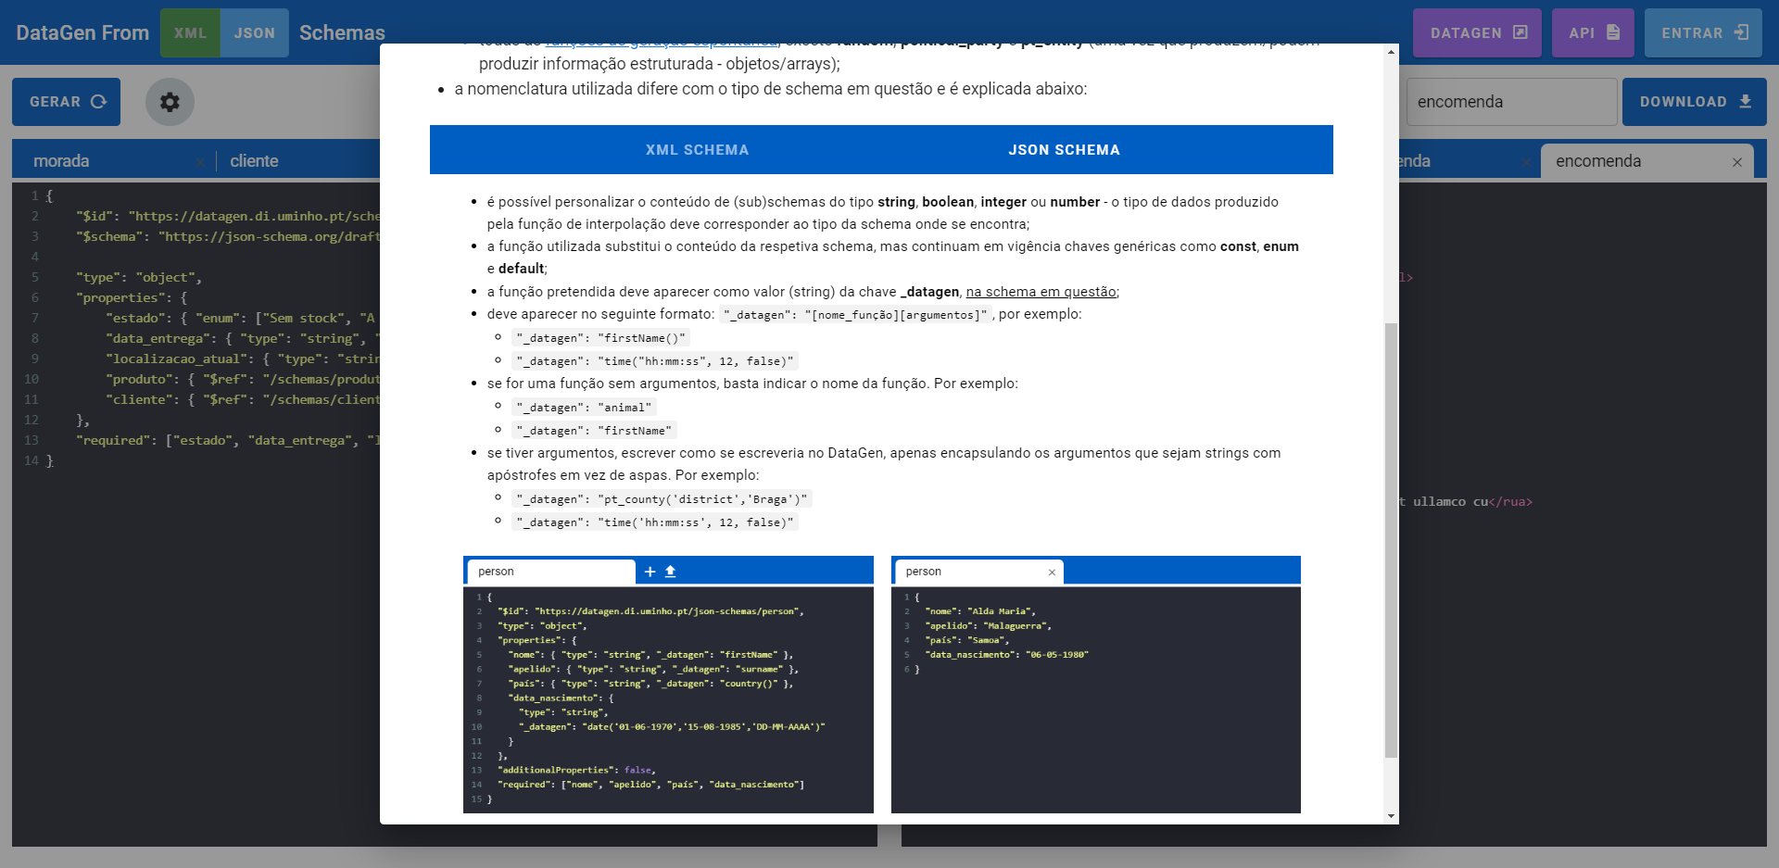
Project analysis slide 3
DataGen From Schemas
Notes:
Por fim, documentação da API do DataGen From Schemas, que expõe rotas aplicacionais na sua backend, para permitir que se usufruam dos seus serviços sem recurso à sua interface gráfica, o que pode ser útil também para a eventual integração em terceiros

Slide 14
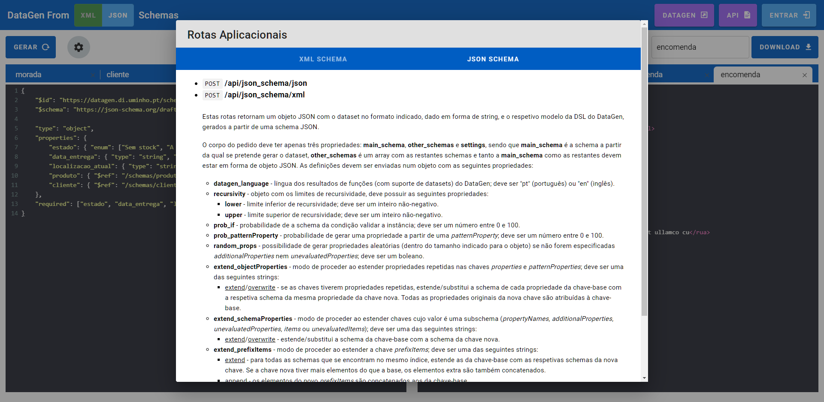
Project analysis slide 3
DataGen From Schemas
Notes:
Posto isto, vou agora apresentar alguns exemplos de schemas processadas pela aplicação e os respetivos datasets que produz, para dar a entender as potencialidades do DataGen From Schemas.

Slide 15
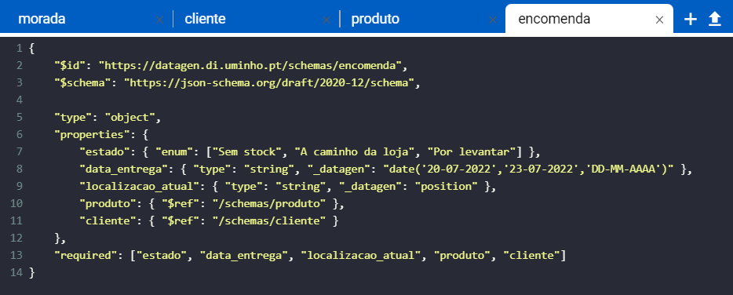
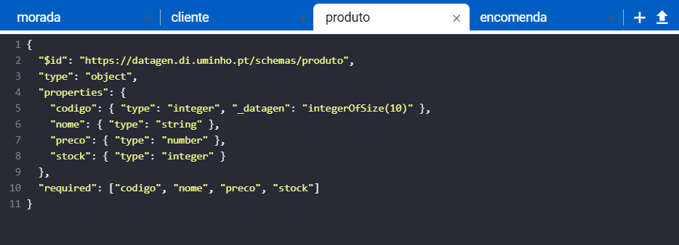
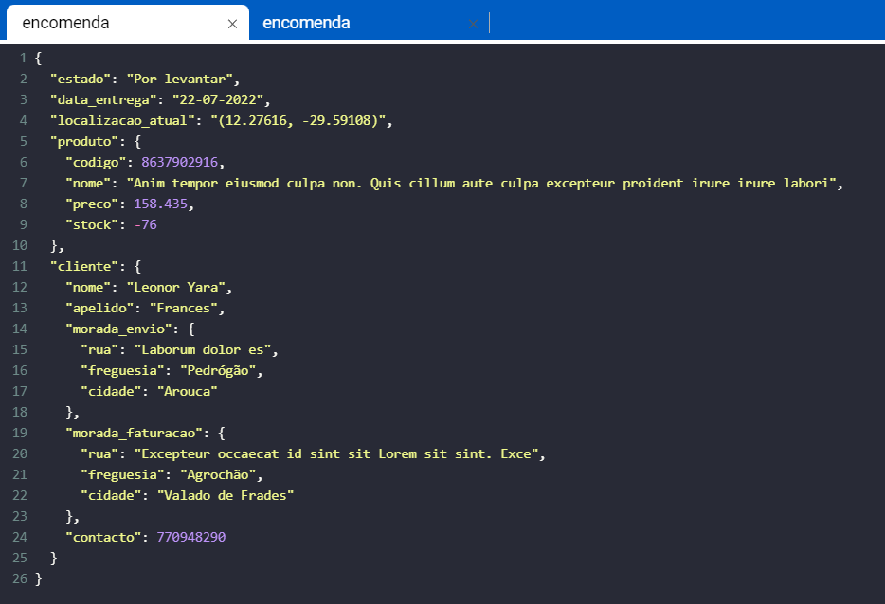
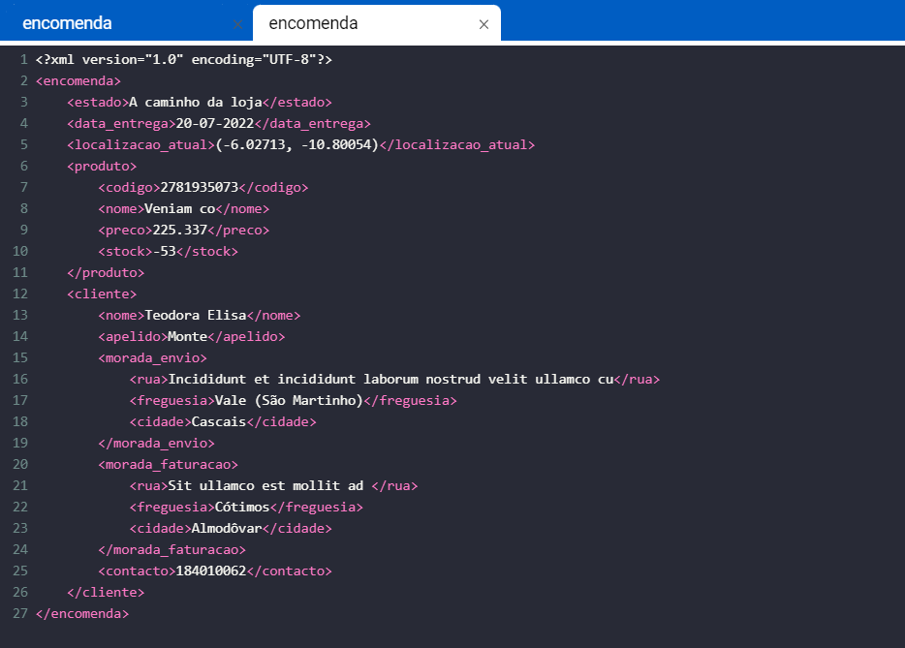
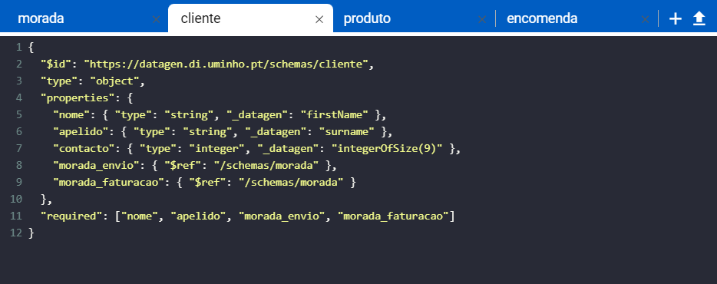
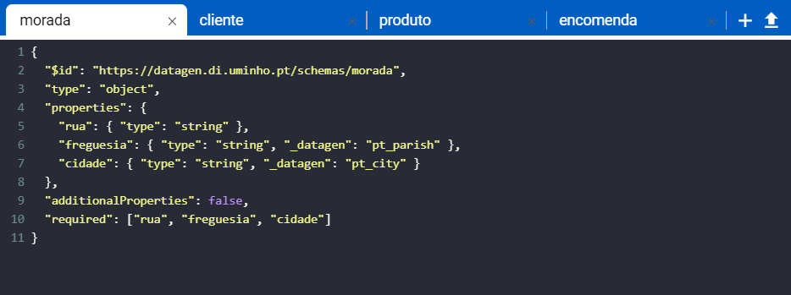
Project analysis slide 3
Exemplo 1

Slide 16
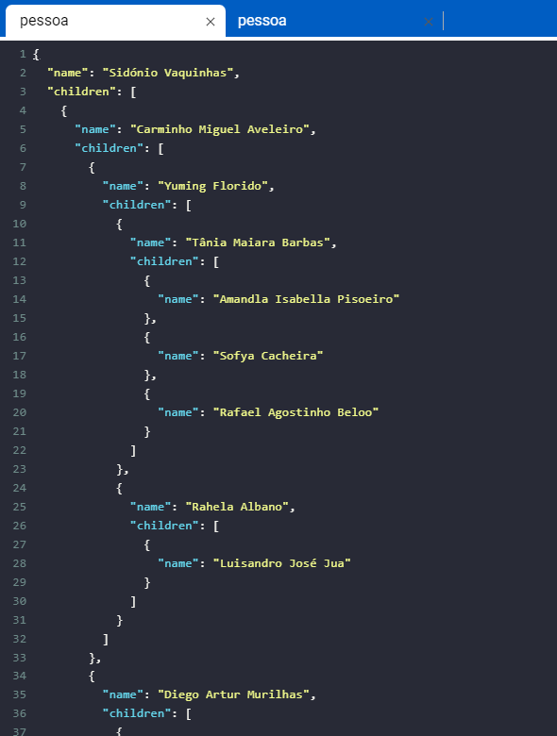
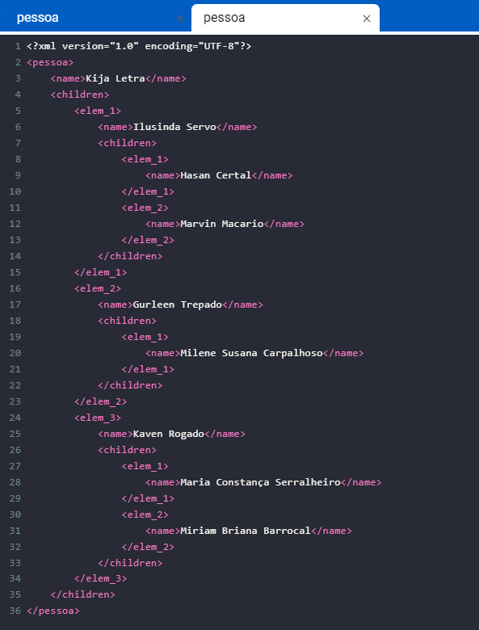
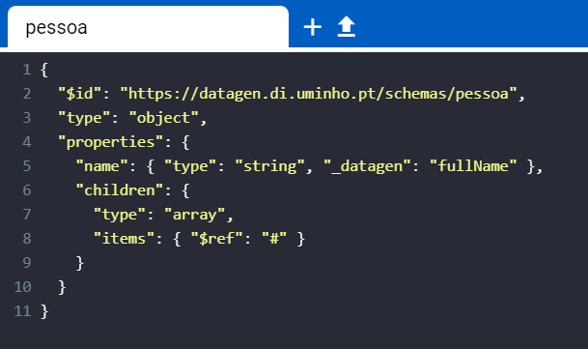
Project analysis slide 3
Exemplo 2

Slide 17
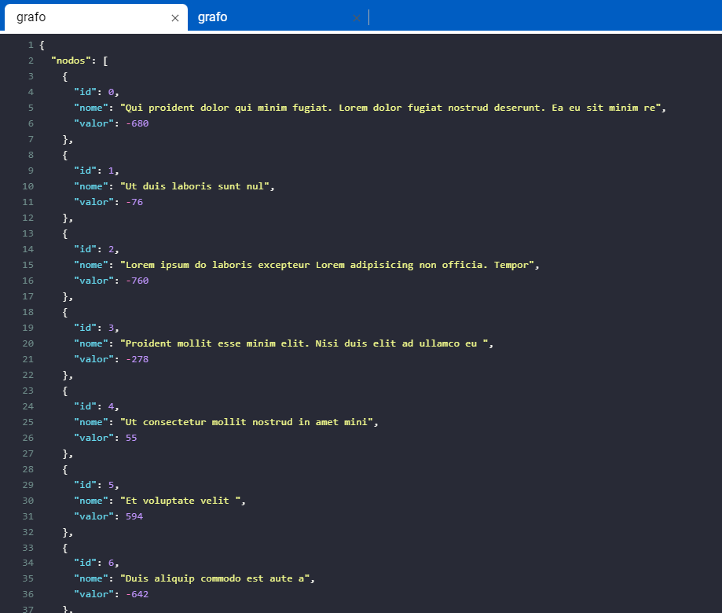
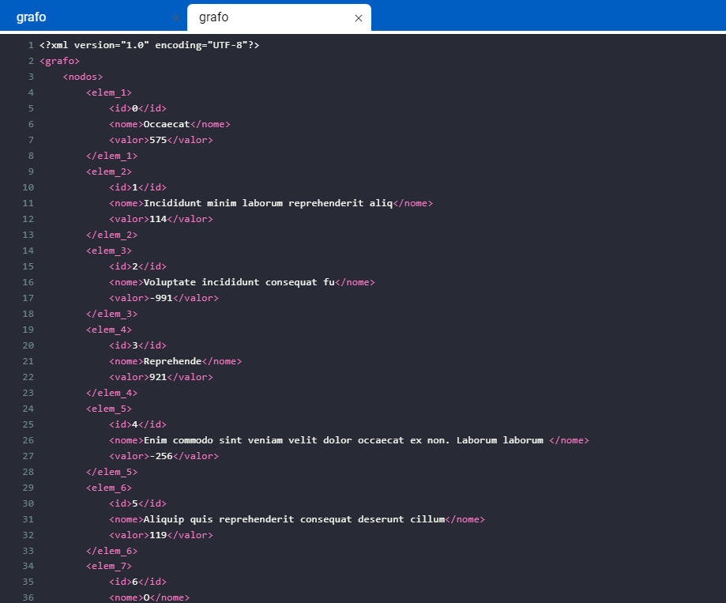
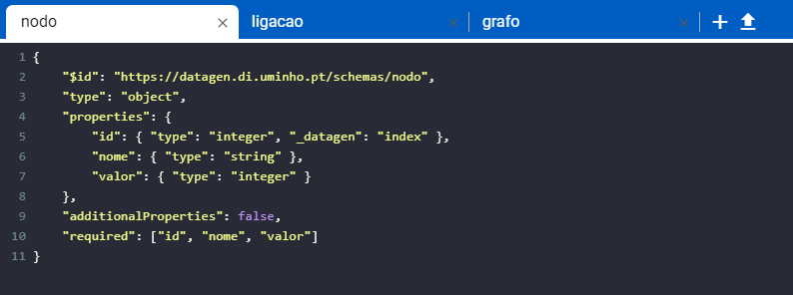
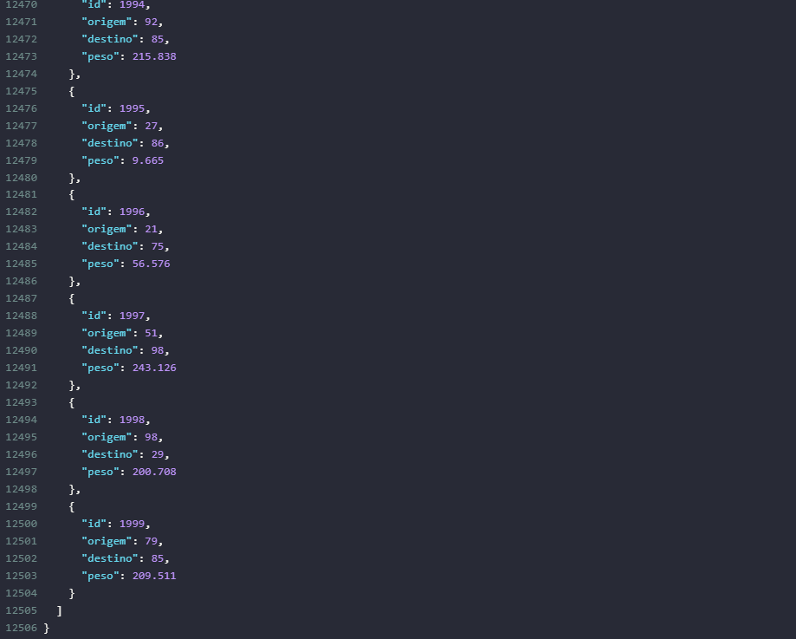
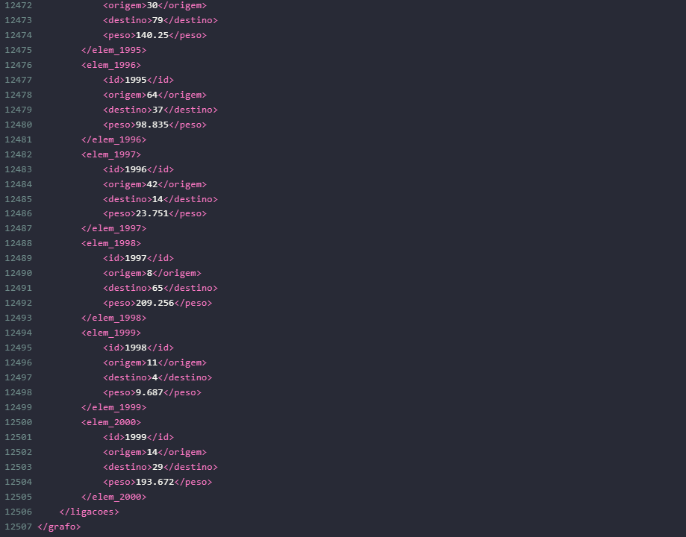
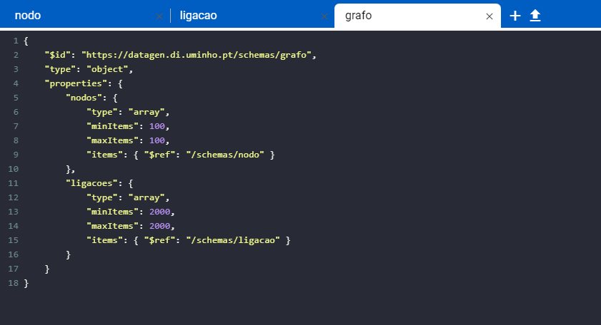
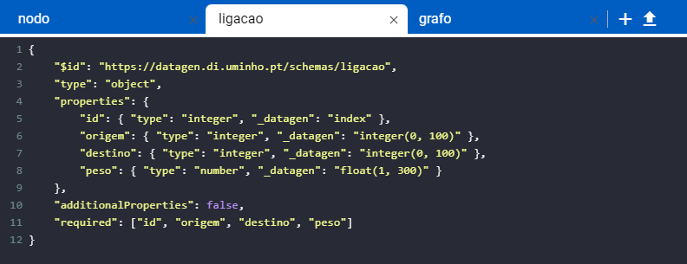
Project analysis slide 3
Exemplo 3

Slide 18

18

